Slide 1

安徽农业大学
第三章 社会网络与社会群体

Slide 2
第一节社会网络
（一）社会关系与社会网络
社会关系是指人们在社会交往中形成的以社会生产关系为基础的各种联系的总称。
可分为个人与个人的关系、个人与群体的关系以及群体与群体的关系；
首属关系（夫妻、朋友）与次属关系（同行、上下级）；
血缘关系、地缘关系、业缘关系和趣缘关系；
经济关系、政治关系、法律关系、伦理关系、宗教关系等。
人的本质是一切社会关系的总和。

Slide 3
二、社会网络的类型与功能
社会网络的类型多样。
人际关系网、家庭网、组织关系网、国际关系网。
信息网络、资金网络、讨论网、聊天网、情感支持网、社交圈、生意圈等。
强关系网络和弱关系网络。
功能：1、使网络成员获得实际收益。
2、基于网络的社会关系可以影响经济交易。
3、发挥社会支持功能。

Slide 4
三、社会网络分析
（一）社会网络分析的概念、方法和理论
社会网络分析通过研究网络关系的数量、密度、方向、强度等方面，以揭示社会网络的特征与功能。

Slide 5
嵌入性理论最早出现于20世纪60年代的社会学领域，由社会学家格兰诺维特（Granovetter）提出。
嵌入性理论的一个核心概念是“社会嵌入”，即个体在社会网络中的位置和关系。个体的社会嵌入程度决定了他们能够获得的资源、信息以及社会支持。例如，在就业选择中，个体的社会嵌入程度与他们能否获得工作机会和职业发展有密切关系。此外，嵌入性理论还关注个体与环境之间的相互适应性和协调性，即个体在特定环境中对环境的适应程度和行为。

Slide 6
林南的社会资源理论认为，不管是强关系还是弱关系，社会关系所带来的社会资源才是寻找工作和职位升迁的关键。社会资源嵌人社会网络中，可以通过关系网络摄取。弱关系能够将不同等级拥有不同资源的人联系在一起，不仅信息的沟通离不开它，资源交换也是通过它进行的，因此弱关系是摄取社会资源的有效途径。

Slide 7
伯特(Ronald Burt)提出的“结构洞”理论，分析了组织内权力运作以及升迁过程，认为社会网络中的某个或某些个体和有些个体发生直接联系，但与其他个体不发生直接联系。这种无直接联系或关系间断的现象，从网络整体看好像网络结构中出现了空洞。存在结构洞时，处于连接两者的第三者拥有信息优势和控制优势，为了保持这种优势，第三者会尽力保持结构洞的存在，从而使另外两者高度依赖于自己的活动，所以，网络可以帮助人控制局势，提高讨价还价的地位。

Slide 8
（二）社会网络分析的缺陷
1、能够理解和使用这种技术的人越来越少。
2、网络分析难以全面地把握社会社会网络的全貌。
3、过于关注网络的结构模型并对其做静态描述。
4、忽视社会网络本身的嵌入性。

Slide 9
第二节社会群体
一、社会群体的形成与发展
广义的社会群体是指一切通过某种社会关系结合起来进行共同活动，并有着共同利益的个人集合体。
狭义的社会群体是指由持续的直接交往而联系起来的具有共同利益和情感的人群。
群体是社会生产过程的必然产物。
群体是个人与社会之间联系的中介。
群体的演化与社会的演化密切相关。

Slide 10
二、社会群体的分化与类型
（一）社会群体分化
社会群体分化包括群体功能专门化和群体地位多样化。
社会群体分化有水平分化和垂直分化两种基本形式。

Slide 11
三、社会群体冲突及其协调
（一）社会群体冲突的主要类型
1、社会群体内部冲突
2、社会群体之间冲突

Slide 12
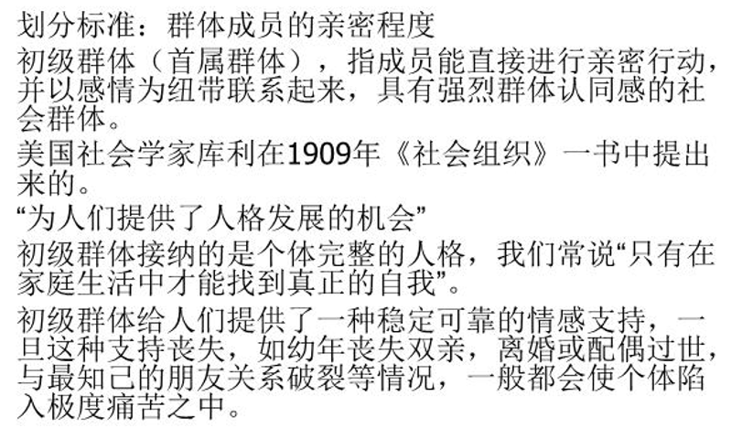
（二）社会群体类型
1、初级群体和次级群体

Slide 13
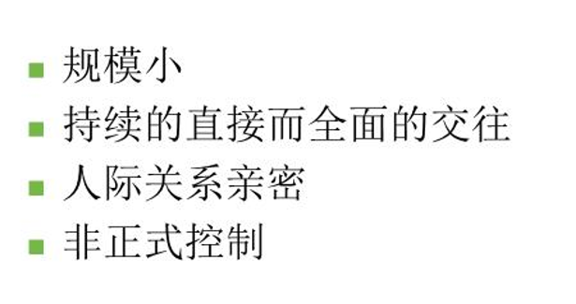
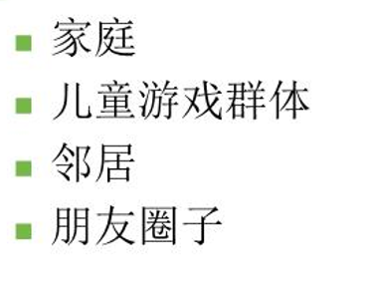
特 征
类型

Slide 14
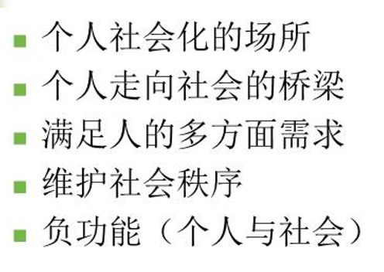
功能

Slide 15
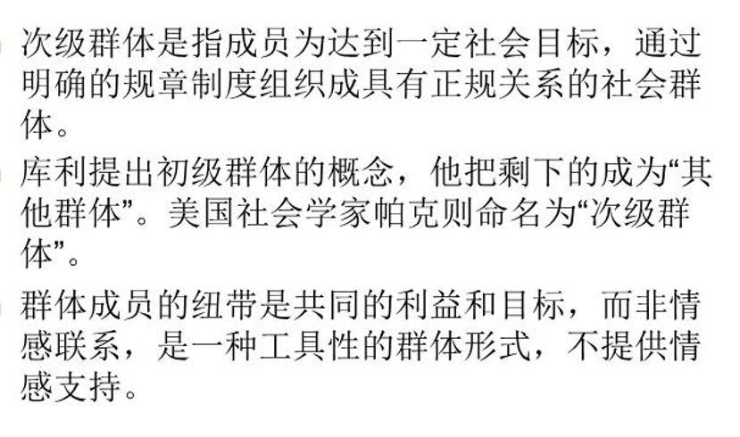

Slide 16
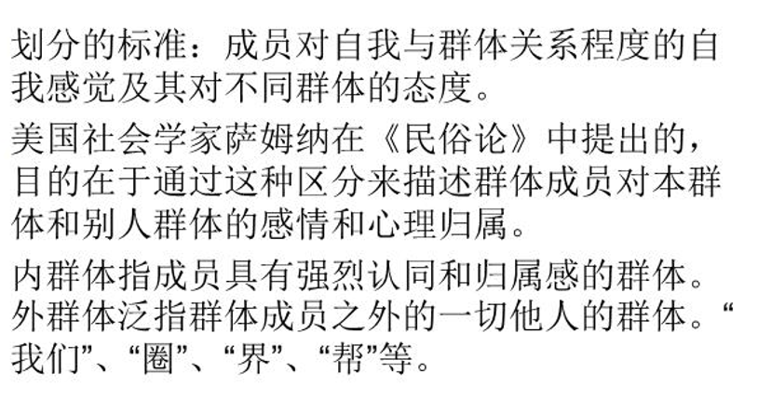
2、正式群体和非正式群体
3、内在群体和外在群体

Slide 17
4、所属群体和参照群体
所属群体是个人参加其中并接受其规范的群体，也称首属群体或基本群体，它规定着成员的身份及其日常活动，是一种小群体。所属群体的成员在社会地位和角色关系上是或多或少相互依赖的一组人，他们具有共同的价值规范及彼此协调一致的社会行为。由于规模小，所属群体更具有凝聚力。参照群体，并非某一成员身份所属的群体，而指某些成员用做其所属群体的参照对象的群体，这些群体成员通过参照群体认知、评价所属群体，由此影响其对所属群体的情感。

Slide 18
5、先赋群体和自致群体
‌ 先赋群体是指那些与生俱来、个人无法选择的群体，主要包括家庭、种族群体和性别群体等‌。这些群体的成员资格是先天赋予的，个人无法自主选择或改变。
自致群体是指成员基于自己的真实意愿，依托一定的组织体，进行自我认识、自我管理和自我决定的活动方式的群体。‌

Slide 19
6、血缘群体、地缘群体、 业缘群体和趣缘群体
7、利益群体和信仰群体
利益群体是指人们由于某种特定的经济利益、政治利益或社会利益等因素的吸引而组成的群体。
信仰群体是基于共同信仰而形成的群体。如宗教群体、党派群体、民族群体等。

Slide 20
（二）社会群体冲突增多的基本背景
矛盾的普遍存在是社会群体冲突发生的基本原因。
我国现阶段社会群体冲突增多有着以下一些基本背景:
第一，我国正处于并将长期处于社会主义初级阶段，人民日益增长的物质文化需要同落后的社会生产之间的矛盾仍然是我国社会的主要矛盾。
第二，我国已进入改革发展的关键时期，经济体制深刻变革，社会结构深刻变动，利益格局深刻调整，思想观念深刻变化。
第三，我国在经济增长的基础上，不断推进政治建设、文化建设、社会建设和生态环境建设，取得了巨大成就，但各项建设之间还存在不均衡。

Slide 21
（三）社会群体冲突的协调
第一，深刻认识我国发展的阶段性特征。
第二，认真贯彻落实科学发展观。
第三，高度关注利益分化的诱发作用。
第四，关注价值观念多样化的诱发作用。
第五，积极推进冲突以及冲突协调的制度化。

Slide 22
第三节 社会生活中的主要社会群体
一、性别群体与年龄群体
（一）性别群体
一方面，性别指基于人类的男性、女性、间性等，动物的雌、雄、雌雄同体等生物特征的解剖学上的身体差异，即生理性别。
另一方面，性别也指基于女性气质、男性气质，或者非二元气质的性别角色划分，即社会性别。
中国宪法规定妇女在政治、经济、文化、社会和家庭生活等各方面享有同男子平等的权利 。中国《反家庭暴力法》和《妇女权益保障法》等多部专门法律保障妇女免受性别歧视。此外在《民法典》和《劳动法》等法律中也有涉及保障妇女权益的条款。

Slide 23
（二）年龄群体
1、年龄群体与年龄分层
童年、中年、老年
老年人，按照国际规定，60周岁以上的人确定为老年；《老年人权益保障法》第2条规定老年人的年龄起点标准是60周岁。即凡年满60周岁的中华人民共和国公民都属于老年人。
现代社会对待年龄的两种倾向：一种是降低年龄的社会重要性。
另一种是强调年龄的重要性。

Slide 24
2、现代社会的“代差”与老龄化问题
“代差”是指社会的不同世代之间在价值观念和行为选择等方面出现的差异、隔阂甚至冲突。
逆向社会化指年轻一代对父母和年长一代的影响，表明社会化过程中个体的能动作用及社会化的双向性。

Slide 25
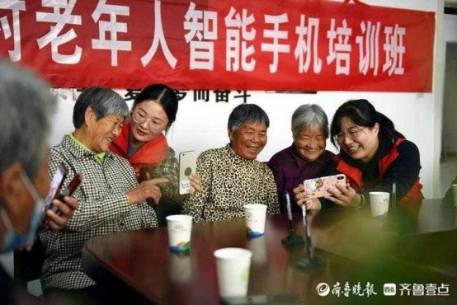
逆向社会化
社会化的早期研究多着重于父母、教师和年长一代对年轻一代的影响，而20世纪60年代末70年代初开始涉及年轻一代对年长一代的影响。‌
逆向社会化的实质是由于各种电子媒介技术对社会各个方面，特别是信息传播方面的巨大影响和干涉，使得接受新事物能力较高的年轻人比起接受新事物能力较低的老一代更能够对社会新变化、新知识做出反应和接触。

Slide 26
人口老龄化
根据1956年联合国《人口老龄化及其社会经济后果》确定的划分标准，当一个国家或地区65岁及以上老年人口数量占总人口比例超过7%时，则意味着这个国家或地区进入老龄化。1982年维也纳老龄问题世界大会，确定60岁及以上老年人口占总人口比例超过10%，意味着这个国家或地区进入严重老龄化。
2021年5月11日，第七次全国人口普查结果显示，中国60岁及以上人口占比超18%，人口老龄化程度进一步加深。
预计2025年，我国60岁以上老人将达到3亿，占比例为21%，65岁以上老年人比例也将达到13.7%，接近深度老龄化社会。

Slide 27
2017年10月18日，习近平同志在十九大报告中指出，实施健康中国战略，积极应对人口老龄化，构建养老、孝老、敬老政策体系和社会环境，推进医养结合，加快老龄事业和产业发展。
2019年11月，中共中央、国务院印发了《国家积极应对人口老龄化中长期规划》。《规划》近期至2022年，中期至2035年，远期展望至2050年，是到21世纪中叶我国积极应对人口老龄化的战略性、综合性、指导性文件。
2021年11月，《中共中央、国务院关于加强新时代老龄工作的意见》发布。《意见》提出，2025年年底前，每个县（市、区、旗）有1所以上具有医养结合功能的县级特困人员供养服务机构。

Slide 28
二、血缘群体、地缘群体与业缘群体
（一）血缘群体
是指以血缘和姻缘关系结成的群体。
原始社会时的氏族、部落都由血缘关系连结而成。在现代社会表现为家庭、家族及宗族等。
人类历史上，比较重要的血缘关系有：家庭关系、家族关系、宗族关系、氏族关系、种族关系。在不同的历史时代和不同的社会制度下，血缘关系的亲密程度和作用是不相同的。

Slide 29
国家公务员有下列亲属关系之一的，必须按规定实行任职回避和公务回避：
（一）夫妻关系；
（二）直系血亲关系，包括祖父母、父母、子女、孙子女、外孙子女；
（三）三代以内旁系血亲关系，包括伯叔姑舅姨、亲兄弟姐妹、堂兄弟姐妹、表兄弟姐妹、侄子女、甥子女；
（四）近姻亲关系，包括配偶的父母、配偶的兄弟姐妹及其配偶、子女的配偶及子女配偶的父母、三代以内旁系血亲的配偶。

Slide 30
（二）地缘群体
地缘群体是以地域，如自然村落、街道等空间距离较近的成员所组成的社会群体。
地缘群体主要有两种形式：
1、邻里。邻里是最普遍最典型的地缘群体。在我国的社会生活中，农村的邻里比城市的邻里发挥着更重要的社会功能。
2、同乡群体。同乡群体即在某一单位、部门或地区学习、工作的人们，因原来的出生地或成长地在同一地方而结成的群体。

Slide 31

（三）业缘群体
是指基于成员劳动与职业间的联系而形成的社会群体，包括各种各样的经济组织、政治组织等。
业缘群体是现代社会中占主导地位的社会群体，有两个显著的特点：1、群体结构严密。
2、群体活动时间集中。

Slide 32
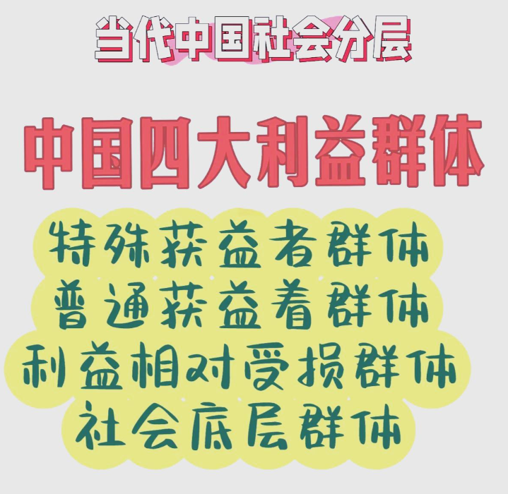
三、利益群体与信仰群体
（一）利益群体
利益群体是指人们由于某种特定的经济利益、政治利益或社会利益等因素的吸引而组成的群体。
利益群体具有追求和维护成员利益的强大动力和机制，个人也往往通过参与利益全体以实现个人利益。

Slide 33
利益群体的分类
‌特殊获益者群体‌：包括大企业家、高层管理者、外资企业雇员以及国有企业高层管理者。
‌普通获益者群体‌：涵盖从知识分子到办事员、店员、商贩、技术工人、体力工人和农民等各种社会阶层。
‌利益相对受损群体‌：主要包括失业和下岗职工。
‌社会底层群体‌：包括经济收入低于贫困线的贫困农民。

Slide 34

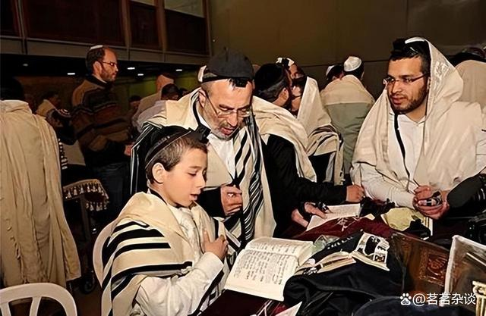
（二）信仰群体
基于共同信仰而形成的信仰群体包括：
宗教群体、党派群体、民族群体等。
在传统社会中，信仰群体与家庭、家族等群体可能是重合的。
宗教信仰有消极作用和积极作用。

Slide 35
宗教信仰自由是中国处理宗教问题的一项长期基本政策。新中国成立60年来，在我国的社会政治生活中，宗教界人士和信教群众的地位不断提高，正常的宗教活动和宗教团体的合法权益得到有效保护。来自宗教界的代表和委员在各级人民代表大会和政协组织中积极参与国事、参政议政，第十一届全国政协中，就有宗教界委员65人。

Slide 36
一
1991年，党中央、国务院正式提出“使宗教与社会主义社会相适应”；
1993年，江泽民同志指出，“贯彻党的宗教信仰自由政策也好，依法加强对宗教事务的管理也好，目的都是要引导宗教与社会主义社会相适应”；
党的十六届六中全会要求“发挥宗教在促进社会和谐方面的积极作用”；
党的十七大提出“发挥宗教界人士和信教群众在促进经济社会发展中的积极作用”。

Slide 37
第四节作为初级社会群体的家庭
一、家庭的起源与发展
《家庭、私有制和国家的起源》是德国思想家弗里德里希·恩格斯创作的社会学著作，于1884年首次出版。
恩格斯考察了各个历史时代及其不同发展阶段家庭形式的历史变迁，指出家庭作为经济细胞和社会生活的组织形式之一，不是从来就有的，它的产生存在和发展受一定的社会经济关系的制约。人类社会的家庭形式随着习俗和生产的发展依次经历了四种形式：血缘家庭、普那路亚家庭、对偶制家庭、专偶制家庭。

Slide 38
二、家庭关系与家庭结构
（一）家庭关系
婚姻构成最初的家庭关系，也是家庭的本质，在婚姻关系的基础上派生出血缘关系。
家庭关系亦称家庭人际关系。家庭成员之间固有的特定关系。表现为不同家庭成员之间的不同联系方式和互助方式，是联结家庭成员之间的纽带。它的特点是以婚姻和血缘为主体，并由有婚姻和血缘关系的人生活在一起构成，表现为组成家庭的各成员之间特殊的相互行为。

Slide 39
二、家庭关系与家庭结构
（一）家庭关系
婚姻构成最初的家庭关系，也是家庭的本质，在婚姻关系的基础上派生出血缘关系。
家庭关系亦称家庭人际关系。家庭成员之间固有的特定关系。表现为不同家庭成员之间的不同联系方式和互助方式，是联结家庭成员之间的纽带。它的特点是以婚姻和血缘为主体，并由有婚姻和血缘关系的人生活在一起构成，表现为组成家庭的各成员之间特殊的相互行为。

Slide 40
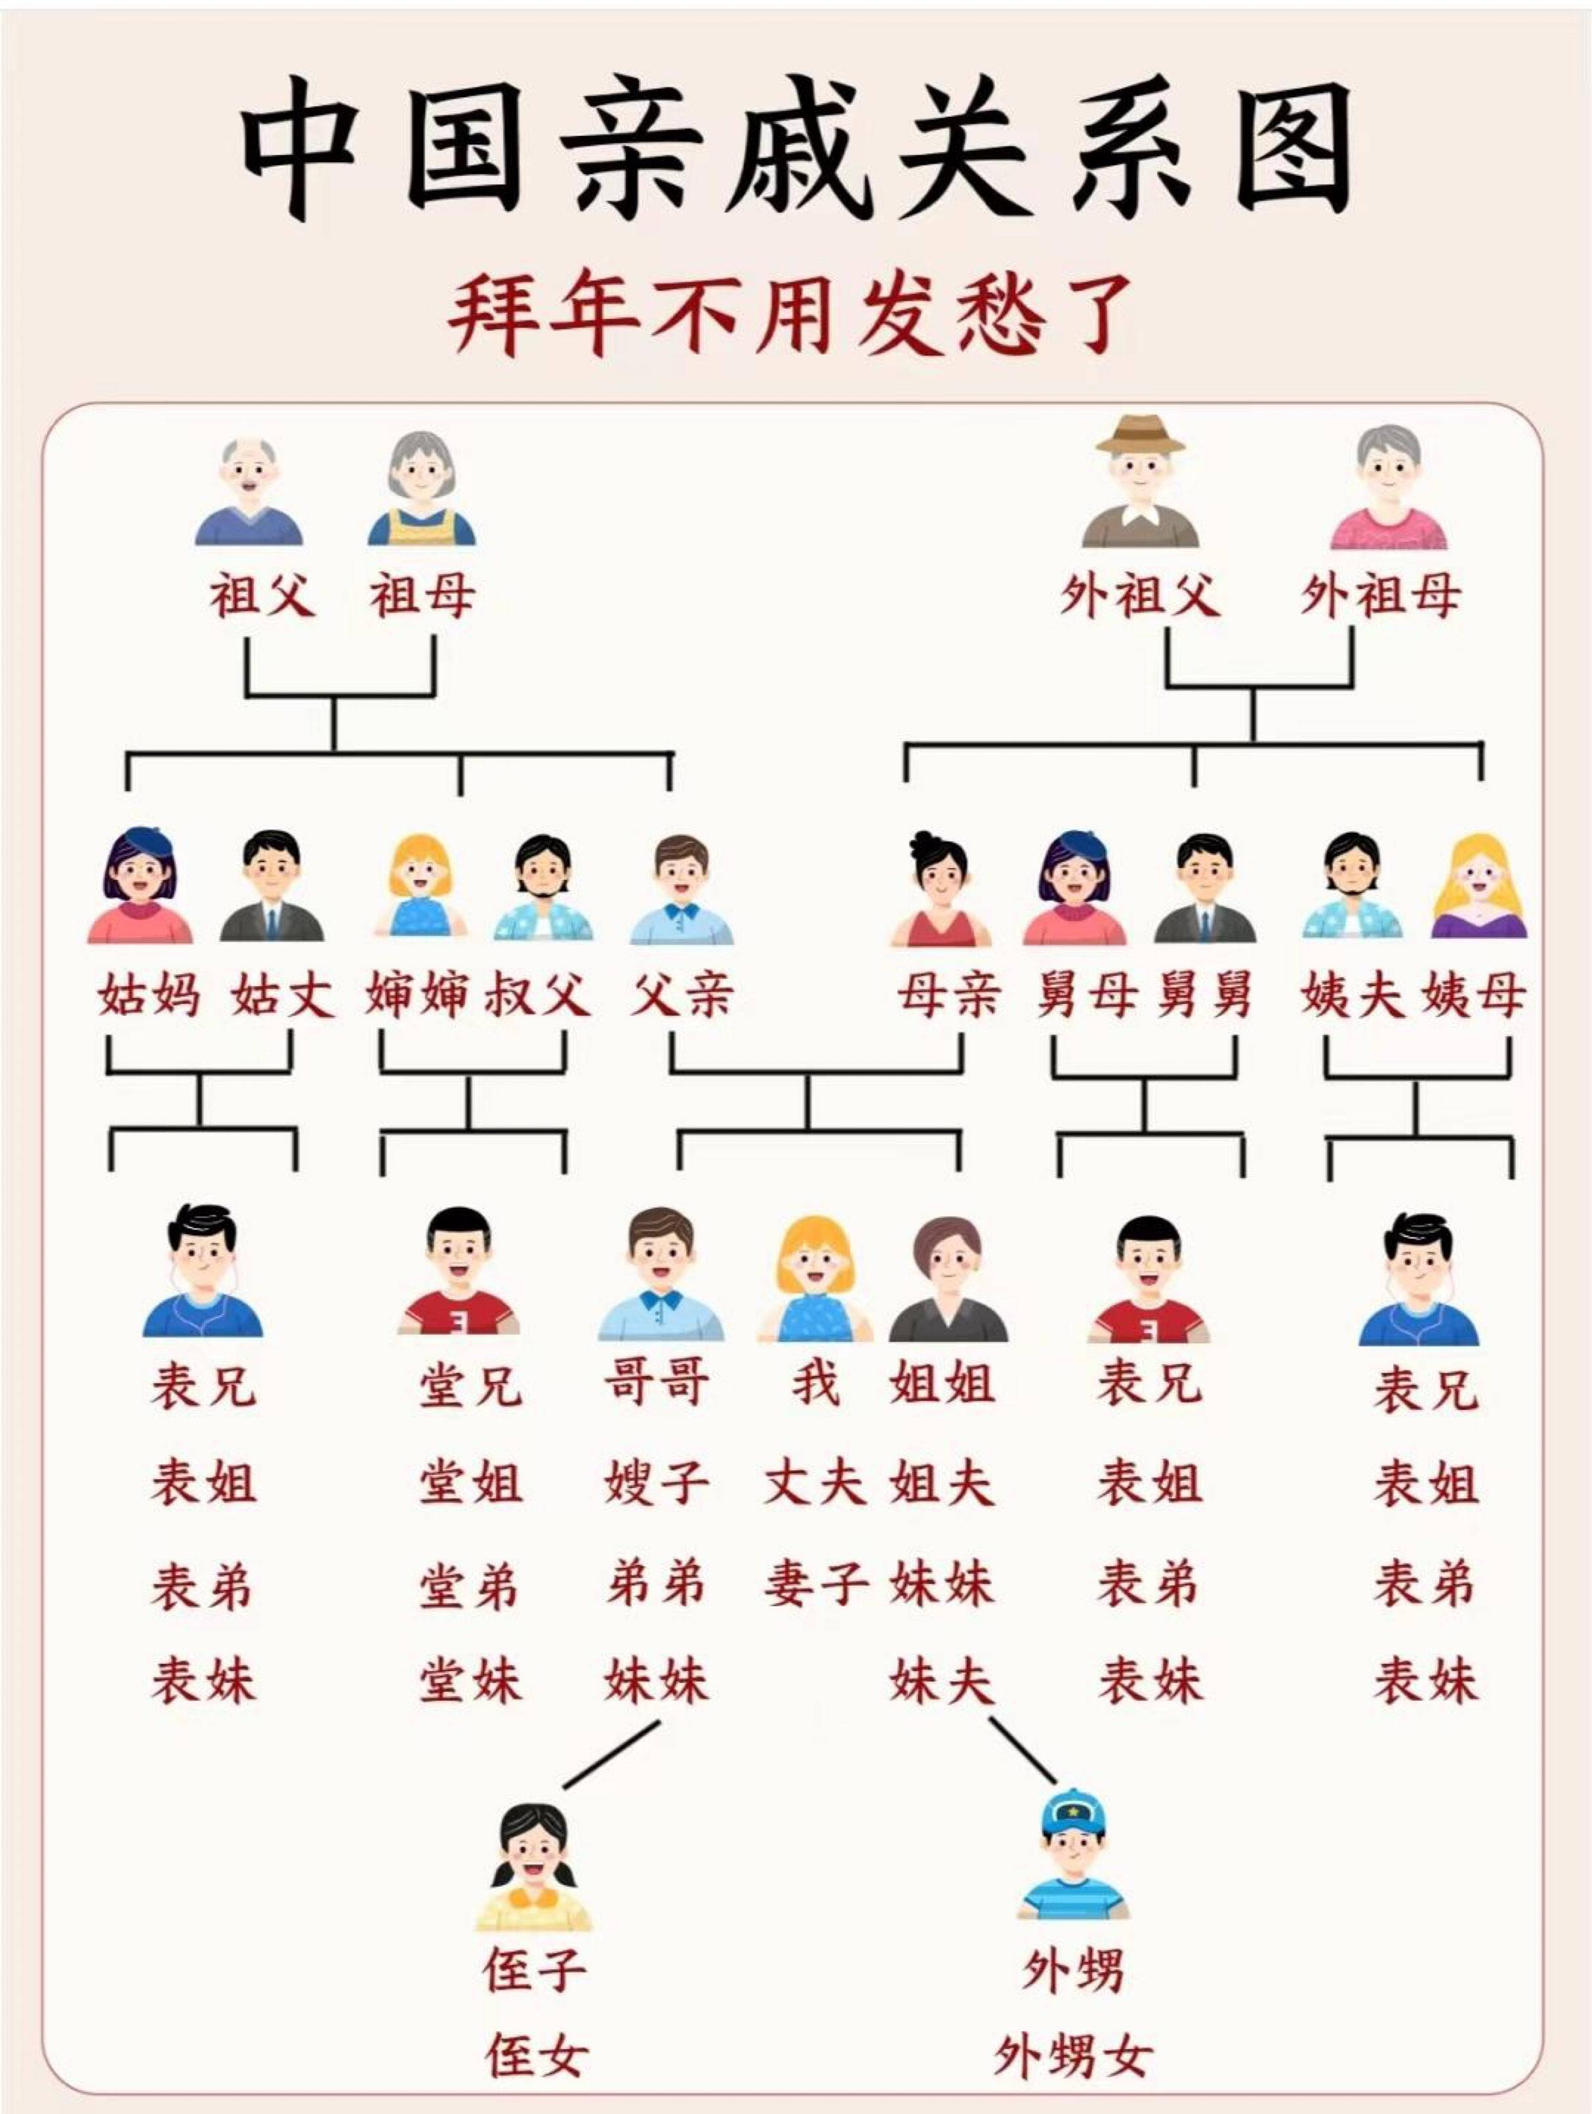

Slide 41
在家庭权力关系上，在历史的特定阶段都是由男性执掌家庭权威。
恩格斯揭示了妇女在婚姻家庭中被压迫的阶级实质，认为只有在全体妇女重新回到公共劳动中，而家务劳动只占她们极少工夫的时候，妇女才能获得解放。
随着私有制和父权制家庭产生，在家庭内部形成了最初的阶级压迫，即丈夫对妻子的统治。与此同时，家庭中关于恢复人口生产能力的洗衣做饭、照看孩子、清洁卫生等劳动丧失了公共性，变成了一种家庭内部的完全私人的事务，妻子成为丈夫的奴隶、家庭的女仆，被排斥在社会生产之外。

Slide 42
家庭代际关系‌是指家庭成员之间在不同代际之间所形成的关系。这包括父母与子女之间的关系、祖父母与孙辈之间的关系，甚至曾祖父母与曾孙辈之间的关系等。这些关系可以是亲密的、支持的，亦或是冲突的、紧张的。在家庭代际关系中，每一代人都扮演着特定的角色，这些角色的相互关系和交互作用影响着家庭的结构和功能，从而对个体的发展、家庭的稳定以及整个社会的秩序都具有重要的影响执掌家庭权威。

Slide 43

（二）家庭结构
是指家庭成员的代际与亲缘关系的组合状况，是家庭关系的整体模式。
1、扩展家庭
2、核心家庭
3、断代家庭
核心家庭化是现代社会家庭结构变化的基本趋势。

Slide 44
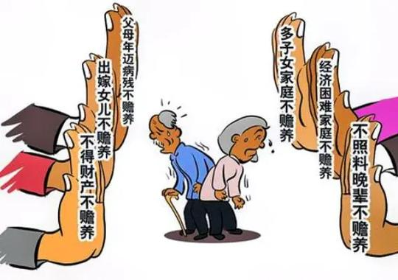
三、家庭的社会功能
家庭的社会功能指家庭在社会中所起的作用。
生物功能、经济功能、抚育和赡养功能、娱乐和情感满足功能、社会化和社会控制的功能。
家庭的社会功能与一定的生产方式相适应。
家庭的社会功能受一定社会条件的限制，并随着社会的发展变化而变化。

Slide 45
四、当代中国的家庭建设
当代中国的家庭建设，就是结合中国特色社会主义文化建设，发扬光大中华民族传统家庭美德，促进家庭和睦，促进亲人相亲相爱，促进下一代健康成长，促进老年人老有所养，使家庭真正成为国家发展、民族进步、社会和谐的重要基点。
加强家庭建设，最重要的就是在思想上高度重视，要认识到家庭和睦则社会安定，家庭幸福则社会祥和，家庭文明则社会文明。

Slide 46
启发与思考

